Slide 1
(N_parallel_VBA_Macro) KW univ., 정은지 eunjijung1107@gmail.com, 010 8596 9368
Weekly Report

Slide 2
N_parallel_Sinlge_data
코드 설계 순서 및 진행 현황(결론)
1
E_field의 실수, 허수 값 출력
완료
2
N_parallel 출력을 위해 추가로 필요한 Length 정보 출력
완료
3
기타 파이썬 코드의 함수를 VBA 언어로 전환
진행중
4
전체적인 작동 확인

Slide 3
N_parallel_Sinlge_data
1
E_field의 실수, 허수 값 출력
Option Explicit
Sub Main()
Dim dataY As Variant
Dim index As Integer
Dim totalPoints As Integer
Dim frequency As Double
frequency = 0.476 ‘ 476MHz, 필요한 주파수 값 설정
' E-Field 데이터 불러오기
Set dataY = ResultTree.GetResultFromTreeItem("Tables\1D Results\curve1_e-field (f=0.476) (1)", "3D:RunID:0")
' 데이터 포인트 개수 확인
totalPoints = dataY.GetN()
Sub: 함수 선언
Dim: 변수 선언, As 뒤에 타입까지
‘ : 주석 (초록색)

Slide 4
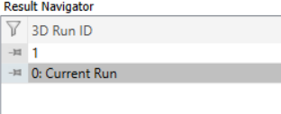
N_parallel_Sinlge_data
1
E_field의 실수, 허수 값 출력
경로는 Navigation Tree를 통해서 적어야 함.
Run ID는 시뮬레이션 결과를 특정 실행(run)과 연결하기 위해 사용.
3D:RunID:0는 가장 최근에 실행된 3D 시뮬레이션의 데이터 의미.
Option Explicit
Sub Main()
Dim dataY As Variant
Dim index As Integer
Dim totalPoints As Integer
Dim frequency As Double
frequency = 0.476 ‘ 476MHz, 필요한 주파수 값 설정
' E-Field 데이터 불러오기
Set dataY = ResultTree.GetResultFromTreeItem("Tables\1D Results\curve1_e-field (f=0.476) (1)", "3D:RunID:0")
' 데이터 포인트 개수 확인
totalPoints = dataY.GetN()
“경로”,
“RunID”

Slide 5
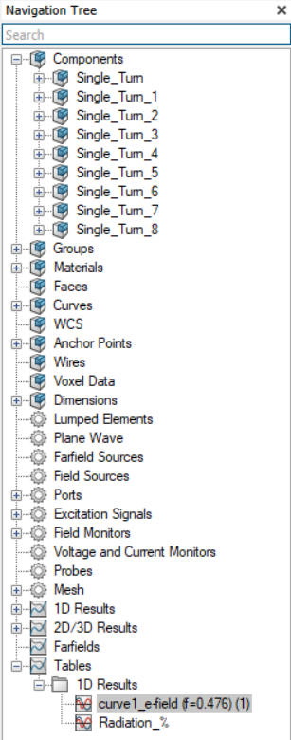
N_parallel_Sinlge_data
1
E_field의 실수, 허수 값 출력
Navigation Tree란?
Tables\1D Results\curve1_e-field (f=0.476) (1)
ResultTree.GetResultFromTreeItem 함수를 사용해서 데이터를 불러올 수 있음
큰 파일 순서로 작성
하이픈 없이 띄어쓰기 가능

Slide 6
N_parallel_Sinlge_data
1
E_field의 실수, 허수 값 출력
' 결과를 저장할 배열 준비
Dim realPart() As Double
Dim imagPart() As Double
ReDim realPart(totalPoints - 1)
ReDim imagPart(totalPoints - 1)
' 각 데이터 포인트에서 실수부와 허수부 추출 및 출력
For index = 0 To totalPoints - 1
realPart(index) = dataY.GetYRe(index) ＇ 실수부
imagPart(index) = dataY.GetYIm(index) ＇ 허수부
＇ 출력
Debug.Print "Data Point " & index + 1 & ": Real = " & realPart(index) & ", Imaginary = " & imagPart(index)
Next index
MsgBox "E-Field data extraction complete. Check Immediate Window for output.", vbInformation
End Sub
ReDim: 배열 재설정, 기존 내용 삭제
Totalpoint는 이미 불러올 E-field 정보에서 정해진 값

Slide 7
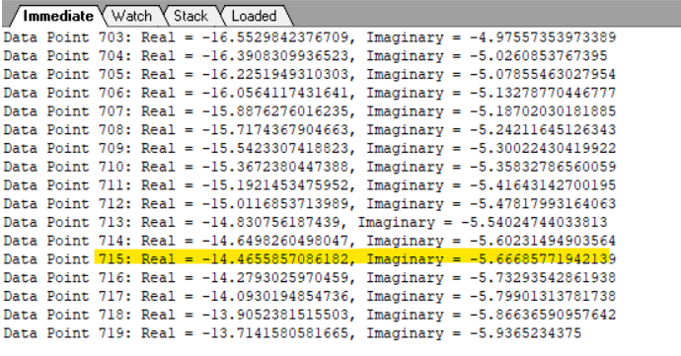
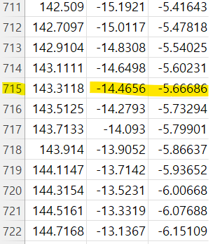
N_parallel_Sinlge_data
원본 02번 파일 VBA 실행 결과
기존 엑셀 파일 정보
실수, 허수 값이 정상적으로 출력되는 것을 확인할 수 있다

Slide 8
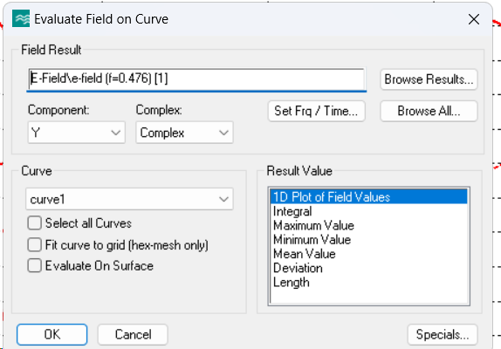
N_parallel_Sinlge_data
N_parallel 출력을 위해 추가로 필요한 Length 정보 출력
추가한 부분 포인트
오래 걸린 이유….
Y가 아래의 Component Y 인 줄 알았는데 변수가 아닌 그래프의 축을 의미했음
Length 역시 변수가 아니라 축으로 소환해야 했음
2
' 결과를 저장할 배열 준비
Dim realPart() As Double
Dim imagPart() As Double
Dim length() As Double
ReDim realPart(totalPoints - 1)
ReDim imagPart(totalPoints - 1)
ReDim length(totalPoints - 1)
' 각 데이터 포인트에서 실수부와 허수부 추출 및 출력
For index = 0 To totalPoints - 1
realPart(index) = dataY.GetYRe(index) ＇ 실수부
imagPart(index) = dataY.GetYIm(index) ＇ 허수부
length(index) = dataY.GetX(index)
＇ 출력
Debug.Print "Data Point " & index + 1 & ": Real = " & realPart(index) & ", Imaginary = " & imagPart(index) & ", Length = " & length(index)
Next index
MsgBox "E-Field data extraction complete. Check Immediate Window for output.", vbInformation
End Sub

Slide 9
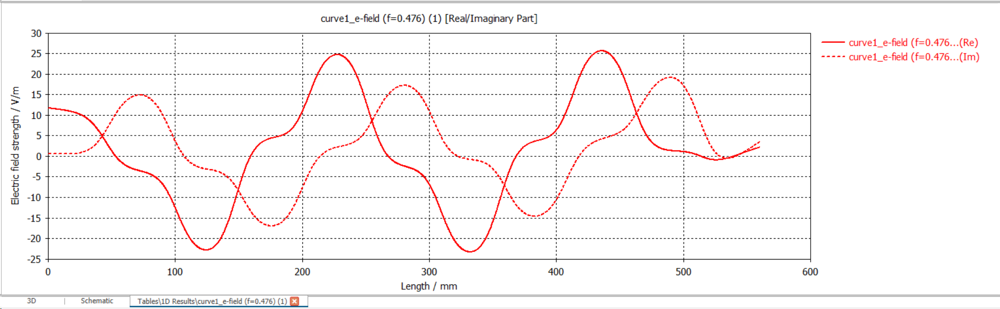
N_parallel_Sinlge_data
2
N_parallel 출력을 위해 추가로 필요한 Length 정보 출력
ResultTree.GetResultFromTreeItem 함수를 사용해서 Tree에서 자료를 가져왔기 때문에 사용할 수 있는 변수가 제한이 있음
Post processing에서 Length라는 변수가 설정되어 있어도 Table 자료 안에서 생각해야 함….
코드의 X, Y는 Table에 나온 그래프의 X, Y축을 의미

Slide 10
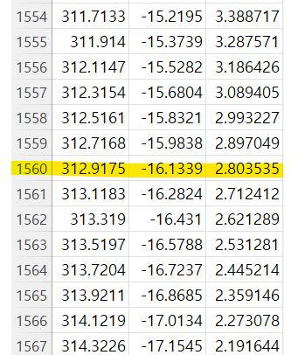
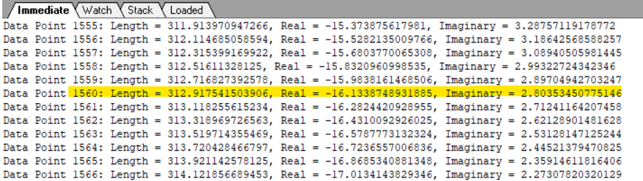
N_parallel_Sinlge_data
원본 02번 파일 VBA 실행 결과
기존 엑셀 파일 정보
Length, 실수, 허수 값이 정상적으로 출력되는 것을 확인할 수 있다

Slide 11
N_parallel_Sinlge_data
#앞으로의_설계_계획
매크로 제작
파이썬에서 코드로 만든 함수들을 VBA 언어로 전환 예정

